Slide 1

ВИБІРКОВІ ОСВІТНІ КОМПОНЕНТИ ОП B2"ДИЗАЙН" (МАГІСТРАТУРА)
з набору 2025 року

Slide 2

Навчальні дисципліни за вільним вибором здобувача вищої освіти
1 семестр :
ВК 1 | Веб-програмування та веб-дизайн
ВК 2 | Візуалізація даних і статистика
ВК 3 | Системи візуальної інформації у формуванні середовища
ВК 4 | Проєктна типографіка

Slide 3

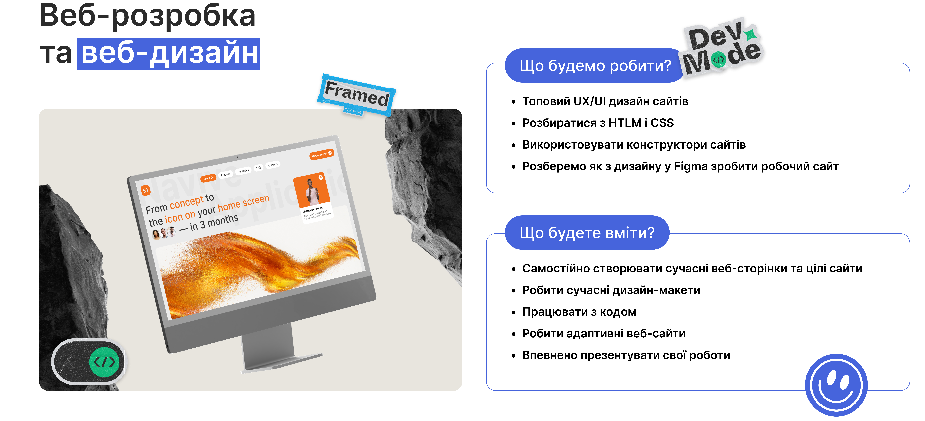

Slide 4
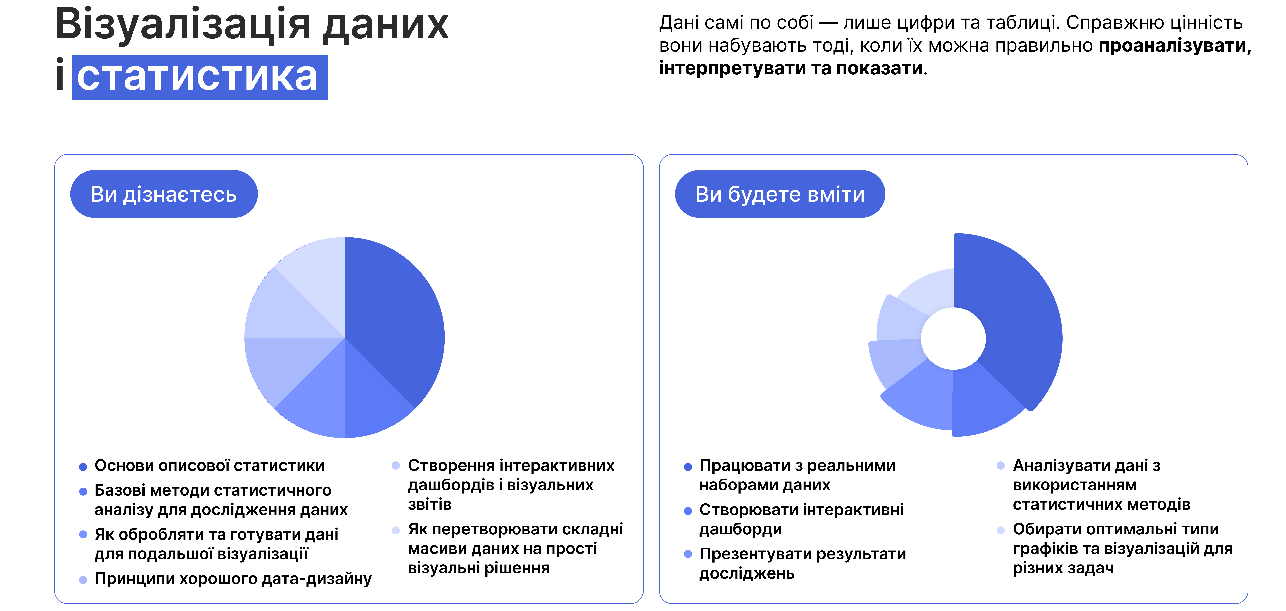

Slide 5
ВК 3 | Системи візуальної інформації у формуванні середовища
Система візуальної інформації — це сукупність візуальних елементів (знаків, зображень, табло тощо), призначена для передачі інформації, полегшення навігації та створення зрозумілого простору для людей. Такі системи можуть використовуватися для відображення презентацій на екранах, як системи навігації у великих будівлях (wayfinding), а також для надання інформації через покажчики та таблички.
Основні функції систем візуальної інформації:
Навігація: Допомагають людям орієнтуватися в просторі, знаходити потрібні шляхи та зменшувати плутанину.
Передача даних: Відображають зображення, відео, текст та інші дані на екранах, відеостінах або інших візуальних носіях.
Комунікація: Передають повідомлення, підвищують видимість бренду та спрямовують людей у певному напрямку.
Розроблення систем інформації та орієнтації в оточуючому просторі стає невід’ємною частиною архітектурного та дизайнерського проєктування середовищних об’єктів.
Сучасний дизайн інтегрує інформаційні системи, формує появу нової постіндустріальної естетики й нового використання шрифтів і знаків як засобів художньої виразності. Інформаційні технології трансформують природу оточуючих об’єктів.
Візуальна мова є засобом спілкування та орієнтування і долає міжкультурні кордони у сучасному житті, насиченому значною кількістю інформації. Ефективність використання різних знаків і символів залежить від фахової підготовки дизайнерів-графіків. Поняття візуальної комунікації означає інформаційний комплекс, до якого належать вказівники орієнтації у певному просторі, системи знаків та піктограм тощо. Інформаційно-графічні компетенції є одними з ключових компетенцій дизайн-освіти

Slide 6
ВК 4 | Проєктна типографіка
Типографіка – це одна із експериментальних сфер графічного дизайну, в якій саме шрифт є основою успішного дизайн-проєкту.
Типографіку можна вважати одночасно і наукою, і мистецтвом. У цій царині існують свої закони, які не слід ігнорувати.
Уміння дизайнера працювати зі шрифтами є показником його професіоналізму.
Типографіка – це свого роду перетворення друкованого тексту в деякий дизайн-об’єкт, який виконує функції – максимального полегшення зчитування інформації та підсилення емоційного враження від поданої інформації.
Типографіка дозволяє створювати художні образи навіть без використання ілюстрацій та образотворчої графіки – лише за допомогою моделювання та монтажу самого тексту.
Проєктна типографіка вивчає особливості візуально-образної мови типографіки в графічному дизайні та вчить використовувати її на практиці.
Дисципліна є важливою, оскільки висвітлює провідний аспект професійної діяльності графічного дизайнера – роботу з текстом завдяки шрифтовим засобам у видавничій, рекламній, пакувальній, просторовій галузі дизайну, веб-дизайну тощо.

Slide 7
Навчальні дисципліни за вільним вибором здобувача вищої освіти
2 семестр :
ВК 5 | Параметричне моделювання в дизайні
ВК 6 | Принципи універсального дизайну у проєктуванні середовища
ВК 9 | UI/UX дизайн
ВК 10 | Моушн-дизайн
ВК 7 | Сервіс-дизайн
ВК 8 | Організація підприємницької діяльності в дизайні

Slide 8
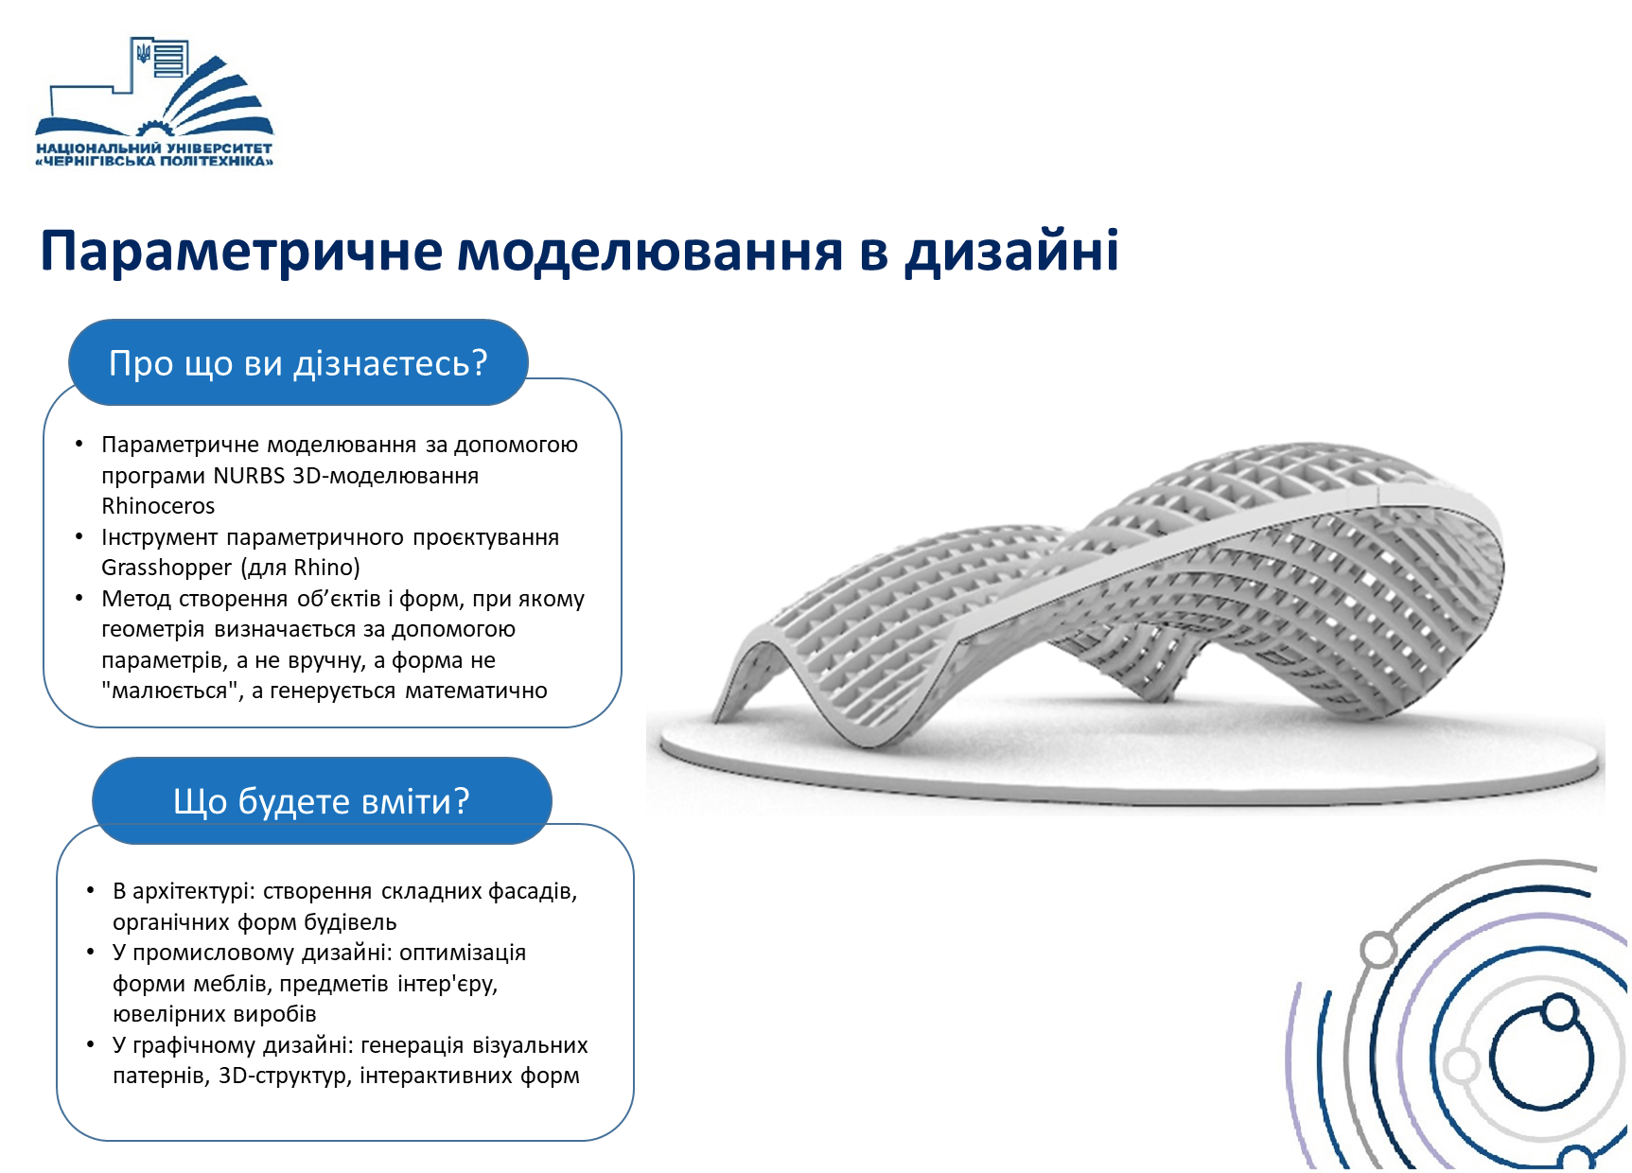

Slide 9
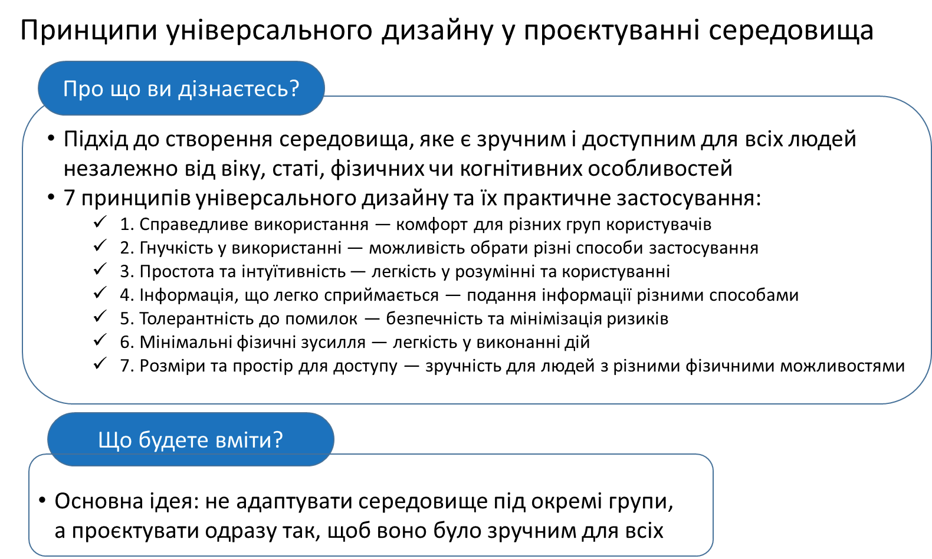

Slide 10
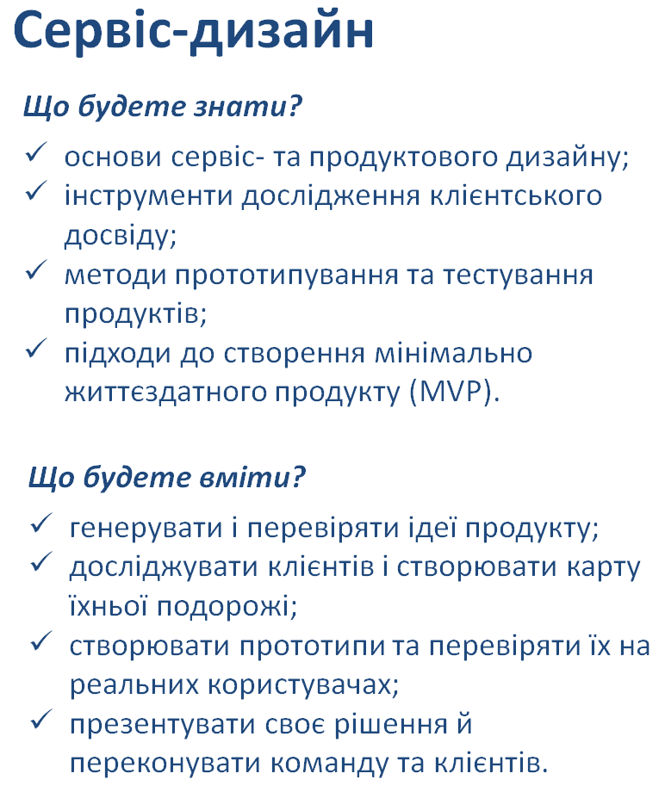


Slide 11
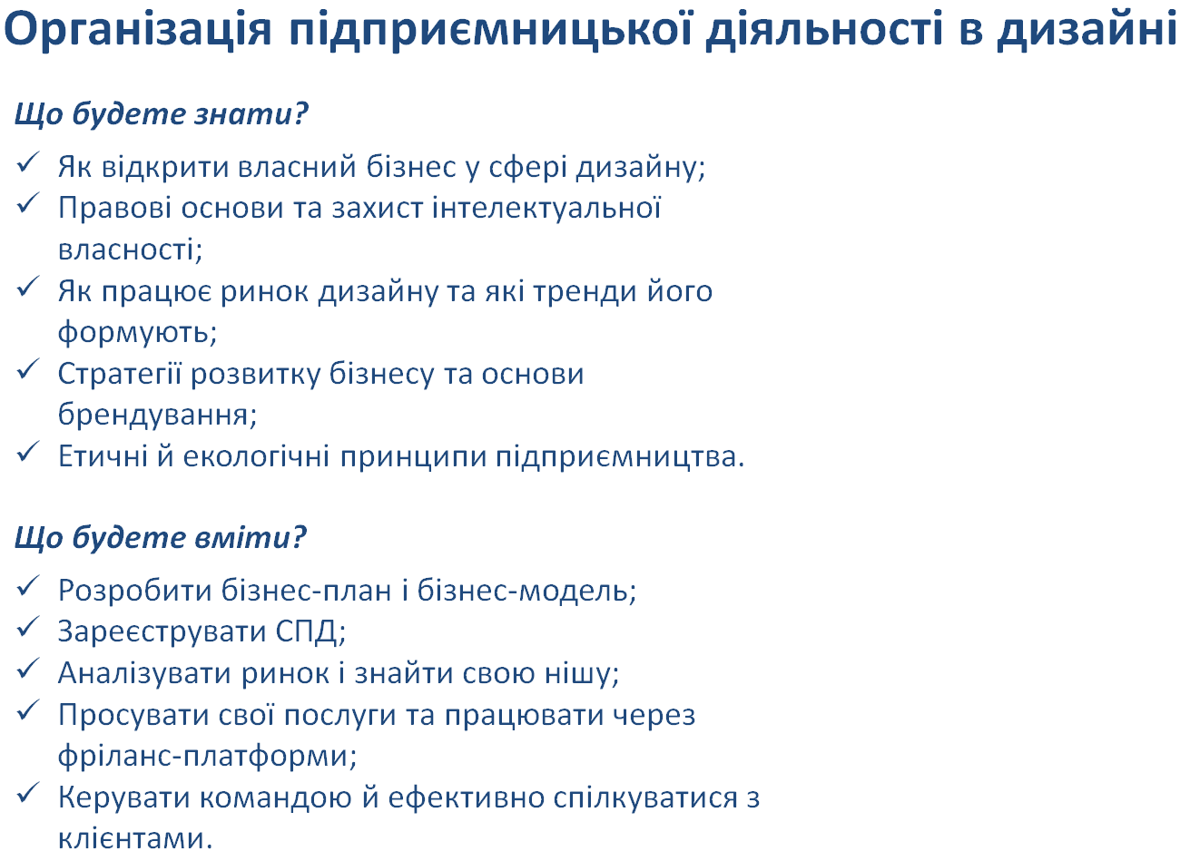


Slide 12
ВК 9 UI/UX дизайн​
UI/UX дизайн – це сучасна дисципліна на перетині технологій, креативності та психології користувача.
Чому варто обрати саме цю дисципліну?
Актуальність на ринку праці. UI/UX спеціалісти належать до найбільш затребуваних професій у світі, адже якісний дизайн визначає успіх будь-якого цифрового продукту.
Креативність + аналітика. Ви навчитеся поєднувати дизайн-мислення, естетику та аналіз даних користувачів для створення максимально ефективних рішень.
Практичний фокус. Замість сухої теорії – робота з реальними кейсами, створення прототипів у Figma, тестування інтерфейсів та презентація результатів.
Міждисциплінарність. Дизайн користувацького досвіду охоплює знання з психології, маркетингу, програмування та менеджменту.
Можливість власного портфоліо. За час навчання ви створите низку проєктів, які можна буде показати роботодавцям або використати для стартап-ідей.
Основні теми курсу:
Основи UI та UX: відрізняємо інтерфейс від досвіду користувача
Принципи дизайн-мислення та користувацькі сценарії
Основи кольору, типографії та візуальної ієрархії
Прототипування та інструменти (Figma, Miro та ін.)
Юзабіліті-тестування та робота з відгуками користувачів
Тренди у сучасному дизайні (від мобільних застосунків до VR/AR)
Що ви отримаєте після курсу?
Розуміння ключових принципів UI/UX та вміння застосовувати їх на практиці
Навички створення інтерактивних прототипів і тестування інтерфейсів
Персональне портфоліо з готовими кейсами
Конкурентну перевагу на ринку праці та перспективи роботи у сфері IT, маркетингу, креативних індустрій

Slide 13
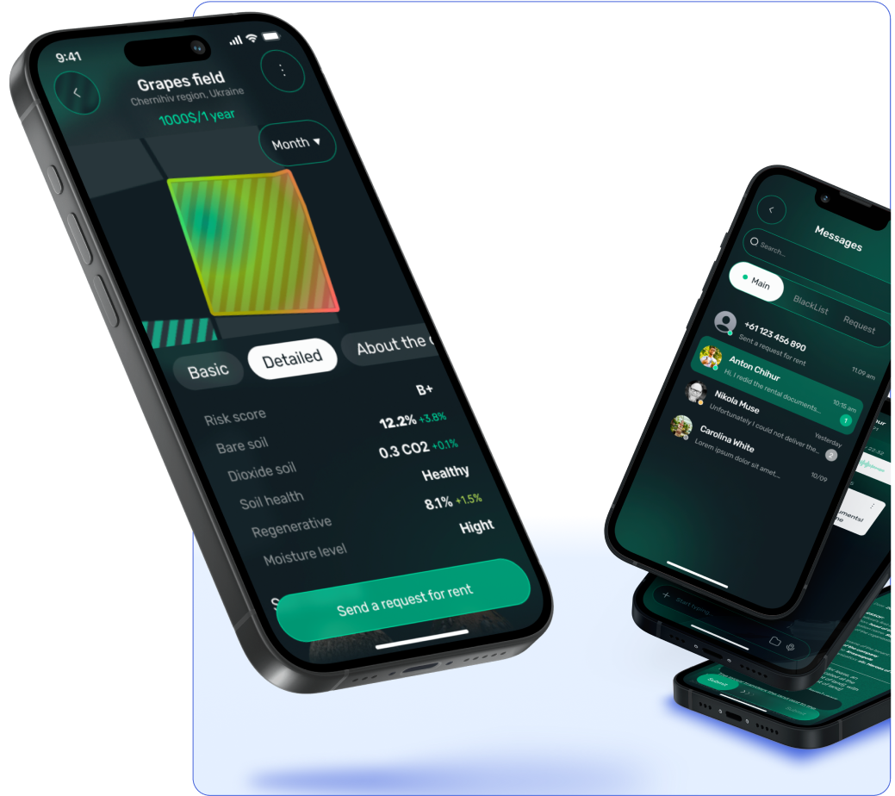
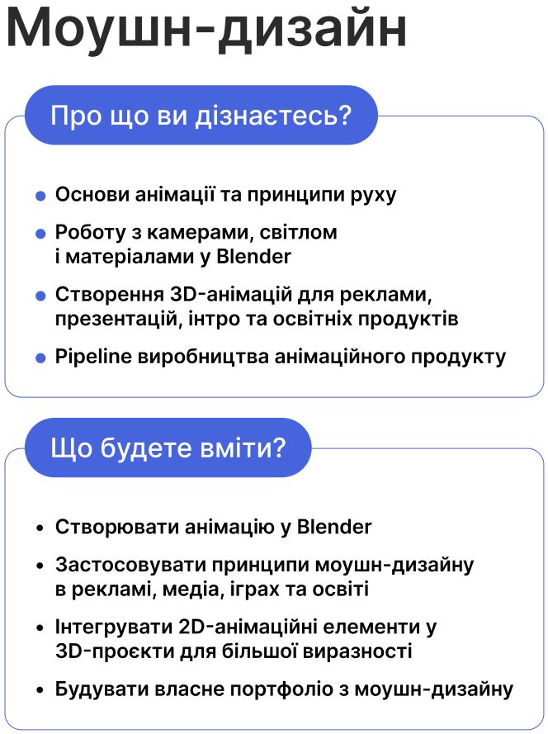

Slide 14


